Slide 1
Plaquettes à teneur réduite en agents pathogènes : informations cliniques
Decembre 2022
Source : site Internet de développement professionnel de la Société canadienne du sang, profedu.ca
Notes:
Plaquettes à teneur réduite en agents pathogènes : informations cliniques

Slide 3
Aperçu
Technologie d’inactivation des agents pathogènes
Mécanisme d’action
Innocuité
Fabrication
Solution additive pour plaquettes
Indications et contre-indications
Avantages et inconvénients
Source : site Internet de développement professionnel de la Société canadienne du sang, profedu.ca
Notes:
(Lire l’aperçu)

Slide 4
Acronymes
Acronyme | Nom
PMTP | Plaquettes mélangées traitées au psoralène
PATP | Plaquettes d’aphérèse traitées au psoralène
TIAP | Technologie d’inactivation des agents pathogènes
TRAP | Technologie de réduction des agents pathogènes
PAS | Solution additive pour plaquettes La solution PAS-E est la préparation de PAS utilisée par la Société canadienne du sang.
Source : site Internet de développement professionnel de la Société canadienne du sang, profedu.ca
Notes:
(Lire la diapo)

Slide 5
Technologie d’inactivation des agents pathogènes (TIAP)
Notes:
(Lire la diapo)

Slide 6
Technologie d’inactivation des agents pathogènes
La technologie d’inactivation des agents pathogènes réduit le risque d’infections pathogènes transmises par transfusion et offre encore davantage de sécurité contre :
Les virus (enveloppés et non enveloppés)
Les bactéries (Gram positives, Gram négatives, spirochètes)
Les parasites protozoaires
Les globules blancs (leucocytes) qui ne peuvent plus se répliquer et produire de cytokines, ce qui rend l’irradiation inutile
Source : site Internet de développement professionnel de la Société canadienne du sang, profedu.ca
Notes:
Le risque d’une contamination bactérienne est toujours présent après une transfusion de sang, en particulier avec les produits de plaquettes, qui sont conservés à température ambiante. Dans le but de renforcer l’innocuité du sang, de nombreux pays utilisent des technologies d’inactivation des agents pathogènes pour réduire le risque de transmission bactérienne. La technologie d’inactivation des agents pathogènes réduit le risque d’infections pathogènes transmises par transfusion et offre encore davantage de sécurité (lire la diapo).

Slide 7
Terminologie
À la Société canadienne du sang, la technologie d’inactivation des agents pathogènes INTERCEPT de Cerus sera utilisée pour fabriquer des produits de plaquettes à teneur réduite en agents pathogènes.
Pour désigner ce type de plaquettes, on parle également de :
Plaquettes INTERCEPT
Plaquettes traitées par une technologie de réduction des agents pathogènes
Plaquettes traitées au psoralène
Autres termes :
Plaquettes mélangées traitées au psoralène (PMTP)
Plaquettes d’aphérèse traitées au psoralène (PATP)
Source : site Internet de développement professionnel de la Société canadienne du sang, profedu.ca
Notes:
(Lire la diapo)
Autres termes intéressants : les plaquettes mélangées traitées au psoralène (PMTP) et les plaquettes d’aphérèse traitées au psoralène (PATP), qui désignent certains types particuliers de plaquettes à teneur réduite en agents pathogènes.

Slide 8
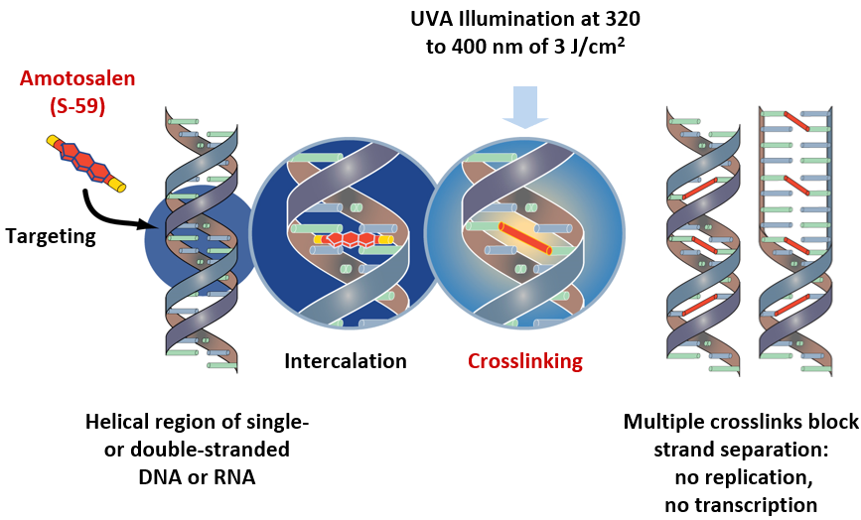
Mécanisme d’action (INTERCEPT)
L’amotosalène (psoralène synthétique) est ajouté au produit plaquettaire.
Ce composé s’intercale au sein des acides nucléiques dans l’ADN et l’ARN des cellules, bactéries, virus et parasites.
Au moment de l’illumination aux UVA (320-400 nm), la réticulation endommage l’ADN et l’ARN.
Cela inactive les cellules et les agents pathogènes.
Les résidus d’amotosalène sont éliminés.
Illumination aux UVA, 320 à 400 nm, 3 J/cm²
Amotosalène
Cible
Réticulation
Région hélicoïdale
de l’ADN ou de l’ARN simple brin ou
double brin
Les réticulations multiples bloquent la séparation des brins : aucune réplication, aucune transcription
Source : Cerus. Intercept® Blood System for Platelets - Package Insert – Dual Storage (DS) Processing Set. Concord, CA, Cerus Corporation, 2021.
Notes:
L’amotosalène est le composé photoréactif actif du système d’inactivation des agents pathogènes INTERCEPT de Cerus. Il s’agit d’un psoralène synthétique qu’on ajoute au produit plaquettaire et qui s’intercale au sein des acides nucléiques composant l’ADN et l’ARN des cellules, des bactéries, des virus et des parasites. L’amotosalène est activé par l’illumination aux rayonnements ultraviolets A, ce qui entraîne une réticulation permanente entre les brins d’acides nucléiques. La réticulation endommage l’ADN et l’ARN, inactivant ainsi les cellules et les agents pathogènes susceptibles d’être présents dans l’unité de plaquettes. Les résidus d’amotosalène sont ensuite éliminés par un dispositif d’adsorption du composé.

Slide 9
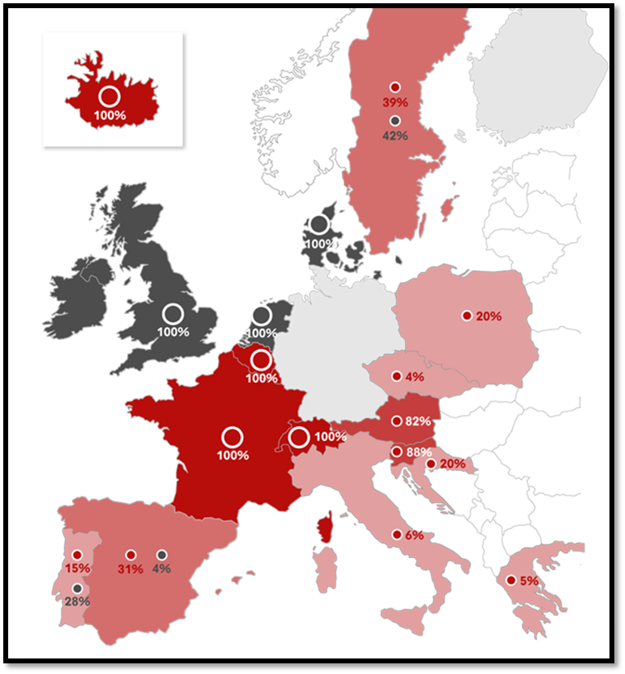
Innocuité
Profil d’innocuité de l’amotosalène
La toxicité a fait l’objet d’études approfondies.
La quantité d’amotosalène résiduel est minime.
Les données in vitro, d’études animales et d’hémovigilance européenne semblent indiquer l’innocuité.
À propos du traitement INTERCEPT (de Cerus) :
Sur le marché depuis près de 20 ans
Adopté pour traiter plus de 50 % des plaquettes produites dans 10 pays‡
Environ 8,5 millions de doses traitées par INTERCEPT dans le monde (plasma et plaquettes)*
Concentrés plaquettaires à agents pathogènes inactivés
Concentrés plaquettaires ayant fait l’objet d’un dépistage de bactéries
Concentrés plaquettaires sans dépistage de bactéries ni activation des agents pathogènes
Source : Données internes 2018 de Cerus 2018
‡Pays où le traitement INTERCEPT est la norme de soins, pour plus de 50 % des plaquettes
*Estimation du nombre de doses de plaquettes et de plasma traitées sur la base du nombre de systèmes vendus à ce jour
Notes:
La toxicité des traitements au psoralène a fait l’objet d’études approfondies in vitro, dans des expérimentations animales et dans des essais cliniques. La quantité d’amotosalène résiduel après la préparation des plaquettes est minime et nettement inférieure aux seuils de toxicité. Il est important de souligner que, si les plaquettes à teneur réduite en agents pathogènes sont nouvelles au Canada, elles sont couramment utilisées en Europe depuis le milieu des années 2000. Le système INTERCEPT est commercialisé depuis près de 20 ans, et environ 8,5 millions de produits traités par INTERCEPT sont administrés dans le monde. De vastes bases de données d’hémovigilance multinationales ont confirmé l’excellent profil d’innocuité observé dans les études précliniques.

Slide 10
Fabrication
Notes:
(Lire la diapo)

Slide 11
Produits de plaquettes
Produits existants, dans le plasma
Plaquettes mélangées non traitées (plaquettes mélangées [CPD] PD)
Plaquettes d’aphérèse non traitées (plaquettes d’aphérèse)
Nouveaux produits de plaquettes, dans la solution additive pour plaquettes (PAS-E)
Plaquettes mélangées traitées au psoralène (PMTP)
Plaquettes d’aphérèse traitées au psoralène (PATP)*
Plaquettes d’aphérèse non traitées, en solution PAS-E*
*Les PATP et les plaquettes d’aphérèse non traitées en solution PAS-E doivent être approuvées par Santé Canada et ne sont pas encore offertes au Canada.
Source : site Internet de développement professionnel de la Société canadienne du sang, profedu.ca
Notes:
Actuellement, deux produits de plaquettes non traités ou sans teneur réduite en agents pathogènes sont fabriqués par la Société canadienne du sang : les plaquettes mélangées non traitées, dans le plasma, et les plaquettes d’aphérèse non traitées, dans le plasma. En décembre 2021, Santé Canada a approuvé l’utilisation de la technologie d’inactivation des agents pathogènes INTERCEPT de Cerus pour la fabrication des plaquettes mélangées traitées au psoralène (PMTP) à la Société canadienne du sang. En janvier 2022, la Société canadienne du sang a introduit les PMTP dans certains hôpitaux et la production se déploiera dans les centres de production en 2023.
La Société canadienne du sang soumettra également auprès de Santé Canada des demandes pour la fabrication de deux nouveaux produits plaquettaires : les plaquettes d’aphérèse traitées au psoralène (PATP) et les plaquettes d’aphérèse non traitées, en solution PAS-E. Leur mise en circulation nécessite l’approbation de Santé Canada et ces produits ne sont pas encore offerts au Canada.
Si vous souhaitez obtenir des détails sur les caractéristiques de chacun de ces produits, nous vous invitons à vous référer au diaporama, à la vidéo et à la circulaire d’information, ainsi qu’au chapitre du Guide de la pratique transfusionnelle sur les plaquettes à teneur réduite en agents pathogènes.

Slide 12
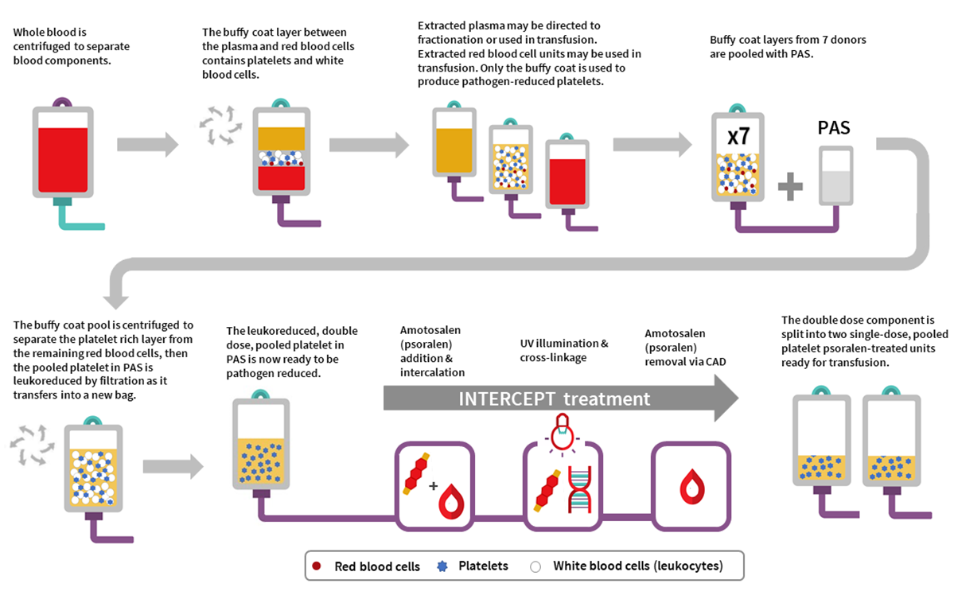
Fabrication de PMTP
Le plasma extrait peut être fractionné ou utilisé en transfusion. Les unités de globules rouges extraits peuvent être utilisées en transfusion. Seule la couche leucoplaquettaire est utilisée pour la fabrication des plaquettes à teneur réduite en agents pathogènes.
Le sang total est centrifugé pour séparer les composants sanguins.
La couche leucoplaquettaire entre le plasma et les globules rouges contient des plaquettes et des globules blancs.
Les couches leucoplaquettaires de 7 donneurs sont mélangées à la solution PAS.
L’unité de double dose de plaquettes mélangées déleucocytées en PAS sont maintenant prêtes pour la réduction des agents pathogènes.
Élimination de l’amotosalène (psoralène) via un dispositif d’adsorption du composé
L’unité de double dose est divisée en deux unités de dose unique de plaquettes mélangées traitées au psoralène prêtes à l’emploi pour la transfusion.
Le mélange de couches leucoplaquettaires est centrifugé pour séparer la couche riche en plaquettes des globules rouges restants. Les plaquettes mélangées en PAS sont ensuite déleucocytées par filtration au moment du transfert dans une nouvelle poche.
Ajout et intercalage de l’amotosalène (psoralène)
Illumination UV
et réticulation
Traitement INTERCEPT
Globules rouges
Plaquettes
Globules blancs (leucocytes)
Source : Blais-Normandin I., Tordon B., Anani W. et Ning S. Pathogen-reduced platelets. Dans : Clarke G., Abe T., éditeurs. Guide clinique de la transfusion [Internet]. Ottawa (ON) : Société canadienne du sang, 2022. Chapitre 19.
Notes:
La fabrication de PMTP débute par le recueil du sang total de donneurs dans un centre de collecte de la Société canadienne du sang. Les unités de sang total sont centrifugées pour être fractionnées en plasma, couche leucoplaquettaire (contenant des leucocytes et des plaquettes) et globules rouges. Sept couches leucoplaquettaires (une de chaque unité de donneur) sont ensuite mélangées et on y ajoute la solution additive pour plaquettes. Le mélange de couches leucoplaquettaires est alors centrifugé et le surnageant riche en plaquettes est extrait des globules rouges restants dans les couches leucoplaquettaires via un filtre de déleucocytation préservant les plaquettes, afin de produire une unité de double dose de plaquettes mélangées.
Ce concentré déleucocyté de double dose de plaquettes mélangées est prêt pour l’inactivation des agents pathogènes, qui se produit lors de l’ajout de l’amotosalène et de l’illumination aux rayonnements UVA pour inactiver les agents pathogènes et les leucocytes. Les résidus d’amotosalène sont ensuite éliminés par un dispositif d’adsorption du composé. L’unité de double dose de PMTP est alors divisée en deux unités de dose unique de PMTP et prête à l’emploi pour la transfusion.

Slide 13
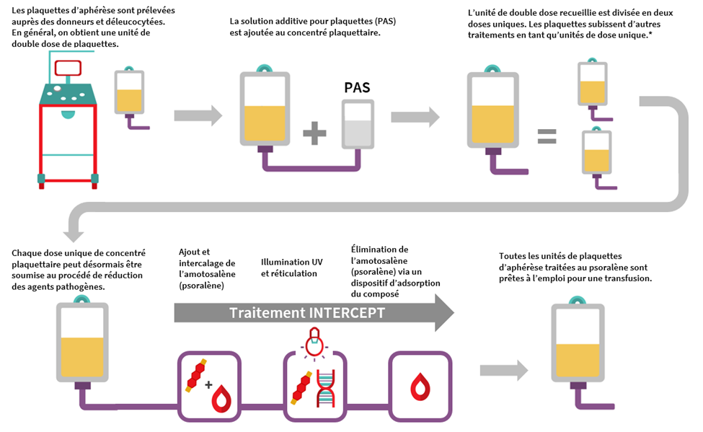
Production de PATP et de plaquettes d’aphérèse non traitées, en solution PAS-E*
* Les PATP et les plaquettes d’aphérèse non traitées en solution PAS-E doivent être approuvées par Santé Canada et ne sont pas encore offertes au Canada.
Source : Blais-Normandin I., Tordon B., Anani W. et Ning S. Pathogen-reduced platelets. Dans : Clarke G., Abe T., éditeurs. Guide clinique de la transfusion [Internet]. Ottawa : Société canadienne du sang, 2022. Chapitre 19.
Notes:
La fabrication débute par le don de plaquettes par aphérèse d’un donneur unique, duquel on extrait les plaquettes et le plasma, dans un centre de collecte de la Société canadienne du sang. Chaque prélèvement produit un ou deux produits plaquettaires. Les plaquettes sont déleucocytées par le système durant le prélèvement. La solution additive pour plaquettes est ensuite ajoutée au concentré plaquettaire. Les unités de double dose sont divisées en unités de dose unique. *Pour les plaquettes d’aphérèse non traitées en PAS-E, la fabrication se termine à ce stade et le produit est envoyé pour un test de stérilité sans passer par l’inactivation des agents pathogènes. Pour les PATP, ces plaquettes de dose unique sont alors prêtes pour l’inactivation des agents pathogènes, qui se produit lors de l’ajout de l’amotosalène et de l’illumination aux rayonnements UVA pour inactiver les agents pathogènes et les leucocytes. Les résidus d’amotosalène sont éliminés par un dispositif d’adsorption du composé. Chaque produit plaquettaire PATP est alors prêt à l’emploi pour la transfusion.

Slide 14
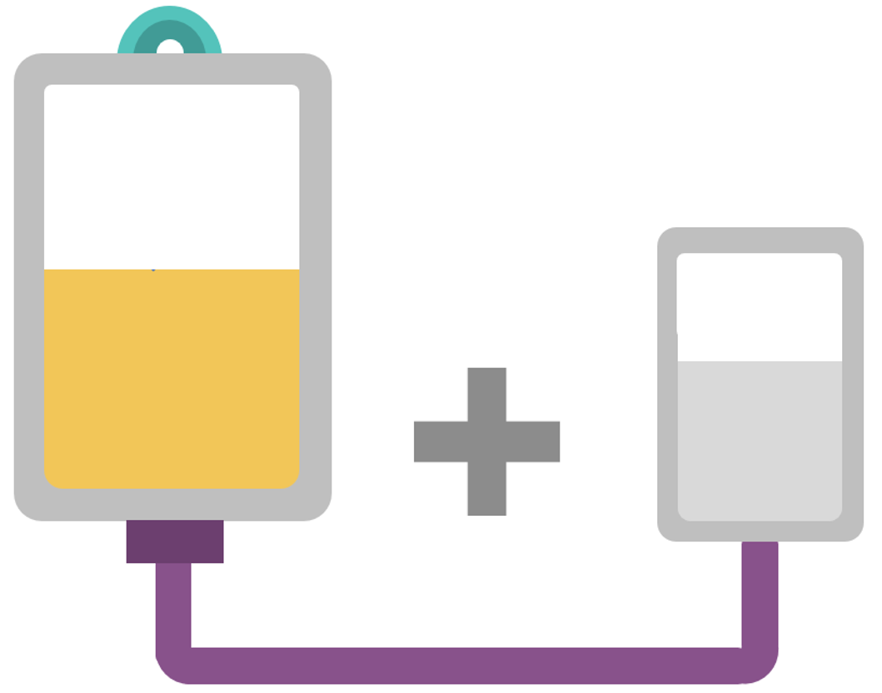
Solution additive pour plaquettes (PAS)
Notes:
(Lire la diapo)

Slide 15
La solution additive pour plaquettes (PAS)
La PAS a été conçue pour remplacer une partie du plasma dans les produits de plaquettes.
La solution PAS que nous utilisons pour la fabrication des plaquettes à teneur réduite en agents pathogènes (PAS-E) est la solution SSP+ de Macopharma.
Composition de la solution SSP+ : acétate, citrate, phosphate, potassium, magnésium et NaCl
Source : site Internet de développement professionnel de la Société canadienne du sang, profedu.ca
Notes:
La solution additive pour plaquettes est un milieu nutritif cristalloïde conçu pour remplacer une partie du plasma dans les unités de plaquettes. Le ratio entre la solution PAS-E et le plasma dans les PMTP, PATP et plaquettes d’aphérèse non traitées en PAS-E est de 60:40 environ. La solution PAS-E est la préparation de PAS utilisée par la Société canadienne du sang. La solution PAS-E utilisée avec le système INTERCEPT est la solution SSP+ de Macopharma, qui contient (lire la diapo).

Slide 16
Avantages de la solution PAS
Solution inerte par rapport au plasma (suspension)
Dilution des protéines plasmatiques, des cytokines, des isoagglutinines (anti-A, anti-B, anti-A/B) et d’autres molécules bioactives
Réduction des réactions allergiques et des réactions fébriles transfusionnelles non hémolytiques^{1, 2}
Aucune différence d’intervalles entre l’hémostase et la transfusion³
Source : site Internet de développement professionnel de la Société canadienne du sang, profedu.ca
Notes:
La solution PAS est relativement inerte par rapport au plasma, qui implique une suspension. Du fait de la dilution des protéines plasmatiques, des cytokines, des isoagglutinines et d’autres molécules bioactives dans le produit plaquettaire, les plaquettes conservées dans la solution PAS présentent un risque plus faible de réactions allergiques et de réactions fébriles transfusionnelles non hémolytiques. Cette solution réduit également les titres d’isoagglutinines dans le produit. Les études cliniques n’ont fait état d’aucune différence d’intervalles entre l’hémostase et la transfusion par rapport aux plaquettes suspendues dans le plasma.

Slide 17
Indications et contre-indications Avantages et inconvénients
Notes:
(Lire la diapo)

Slide 18
Indications
Les indications des plaquettes à teneur réduite en agents pathogènes sont les mêmes que celles des plaquettes non traitées, avec les ajouts suivants :
Irradiation non requise/contre-indiquée
Séronégativité pour le CMV
Source : site Internet de développement professionnel de la Société canadienne du sang, profedu.ca
Notes:
(Lire la diapo)

Slide 19
Contre-indications
Les contre-indications des plaquettes à teneur réduite en agents pathogènes sont les mêmes que celles des plaquettes non traitées, avec les ajouts suivants :
Patients ayant des antécédents de réactions d’hypersensibilité à l’amotosalène ou à tout autre produit contenant un psoralène.
Nouveau-nés subissant une photothérapie à l’aide d’un dispositif émettant un rayonnement d’une longueur d’onde d’énergie maximale inférieure à 425 nm OU présentant une longueur d’onde d’émission minimale inférieure à 375 nm, du fait du risque d’érythème résultant de l’interaction entre la lumière ultraviolette et l’amotosalène.
Source : site Internet de développement professionnel de la Société canadienne du sang, profedu.ca
Notes:
(Lire la diapo)
Il convient de noter que la photothérapie à lumière bleue/verte est la norme de soins actuelle pour le traitement de l’hyperbilirubinémie néonatale au Canada. La lumière bleue/verte a une longueur d’onde maximum de 450-460 nm, qui est la fourchette recommandée. Pour les patients relevant de ces contre-indications, la Société canadienne du sang continuera à offrir au besoin des produits plaquettaires sans teneur réduite en agents pathogènes.

Slide 20
Avantages : Réduction du risque d’infections transmises par transfusion
Réduction du risque de transmission bactérienne^{4, 5}
Réduction du risque d’autres infections transmises par transfusion
Encore davantage de sécurité contre un large éventail de virus, bactéries et parasites protozoaires
Renforcement des critères de sélection des donneurs et des tests prétransfusionnels de détection des agents pathogènes réalisés pour tous les dons
Aucune nécessité de réaliser les analyses bactériologiques de routine BACT avant la mise en circulation
Distribution aux hôpitaux plus précoce par rapport aux plaquettes non traitées
Source : site Internet de développement professionnel de la Société canadienne du sang, profedu.ca
Notes:
Les plaquettes à teneur réduite en agents pathogènes présentent plusieurs avantages.
Les plaquettes à teneur réduite en agents pathogènes réduisent considérablement le risque de contamination bactérienne. Les données d’hémovigilance étayent fortement la réduction du risque d’infections bactériennes transmises par transfusion après l’utilisation d’une technologie d’inactivation des pathogènes. La technologie d’inactivation des agents pathogènes réduit également le risque d’autres infections transmises par transfusion. Dans la mesure où l’amotosalène s’intercale de manière non spécifique dans l’ADN et l’ARN des organismes et des virus, la technologie d’inactivation des agents pathogènes est une mesure supplémentaire pour renforcer la sécurité des composants plaquettaires face à des agents pathogènes connus et inconnus. La technologie d’inactivation des agents pathogènes vient renforcer les critères de sélection des donneurs et les épreuves prétransfusionnelles de détection des agents pathogènes qui sont réalisées pour tous les dons.
Sachant que la technologie d’inactivation des agents pathogènes élimine la nécessité de soumettre les plaquettes aux analyses bactériologiques, les plaquettes à teneur réduite en agents pathogènes sont délivrées aux hôpitaux environ 24 heures plus tôt dans leur durée de conservation que les plaquettes non traitées.

Slide 21
Avantages : Inactivation des globules blancs
Inhibition de la réplication des globules blancs (leucocytes) et de la production de cytokines
Inactivation des globules blancs. L’irradiation n’est PAS requise.
Réduction du risque de Ta-GvHD*
Simplification du processus de commande et de la gestion des stocks.
Considérées comme un produit séronégatif pour le CMV
*Ta-GvHD : réaction post-transfusionnelle du greffon contre l’hôte
Source : site Internet de développement professionnel de la Société canadienne du sang, profedu.ca
Notes:
Étant donné que l’inactivation des agents pathogènes inhibe la réplication leucocytaire et la production des cytokines, il n’est plus nécessaire d’avoir recours à l’irradiation pour éviter les cas de maladie du greffon contre l’hôte associée à une transfusion. Cela simplifie la gestion des stocks et le processus de commande pour les hôpitaux. De même, les composants sanguins négatifs au cytomégalovirus (CMV), dont l’utilisation est déjà limitée, ne sont plus utiles, car les plaquettes dont les agents pathogènes ont été inactivés sont considérées comme un produit CMV-négatif.

Slide 22
Avantages : Profil d’innocuité favorable
Les critères d’innocuité des essais cliniques et des données d’hémovigilance publiées montrent une réduction des effets indésirables et un profil d’innocuité favorable^{4,6}
Réduction des réactions allergiques et des réactions fébriles transfusionnelles non hémolytiques^{7,8}
Signes d’innocuité (vs plaquettes non traitées). Évaluation Cochrane menée en 2017⁶ :
Aucun changement au niveau de la thromboembolie, de l’anaphylaxie et des réactions transfusionnelles aiguës
Aucune augmentation des effets indésirables dans les essais cliniques
Source : site Internet de développement professionnel de la Société canadienne du sang, profedu.ca
Notes:
(Lire la diapo)

Slide 23
Avantages : Profil d’innocuité favorable
Un essai précoce (SPRINT) semble indiquer une augmentation du SDRA avec la transfusion d’importants volumes⁹
5/318 pour les plaquettes traitées vs 0/327 pour les plaquettes non traitées
Une analyse secondaire des données de l’étude n’a montré aucune différence.
Essai PIPER (15 sites aux É.-U., 2 291 patients avec plus de 10 000 transfusions de plaquettes)¹⁰
Aucune différence en termes de ventilation artificielle ou d’atteinte pulmonaire
Aucune différence significative s’agissant des cas de SDRA ou d’autres réactions indésirables
Le rapport post-implémentation d’hémovigilance de Swissmedic a passé en revue les événements TRALI⁸ : 1:31 000 pour les plaquettes non traitées vs 1:30 000 pour les plaquettes INTERCEPT.
L’innocuité et l’efficacité à court terme ont été démontrées chez les patients pédiatriques¹¹ et néonataux¹²
SDRA : Syndrome de détresse respiratoire aiguë
TRALI : Risque de syndrome respiratoire aigu post-transfusionnel
Source : site Internet de développement professionnel de la Société canadienne du sang, profedu.ca
Notes:
S’agissant des problèmes respiratoires, un essai randomisé (SPRINT) dans le cadre duquel 645 patients atteints de thrombocytopénie ont été répartis de manière aléatoire pour recevoir des transfusions de plaquettes INTERCEPT ou de plaquettes non traitées, a semblé indiquer un risque de SDRA (5 sur 318 pour les plaquettes INTERCEPT contre 0 sur 327 pour les plaquettes non traitées). Une analyse secondaire des données n’a toutefois révélé aucune différence entre les deux groupes.
Plus récemment, une étude de pharmacovigilance de phase IV, l’essai PIPER, a évalué les transfusions de plaquettes chez des patients atteints de cancer hématologique sur 15 sites aux États-Unis. L’étude portait sur plus de 2 000 patients (9 % étaient âgés de moins de 18 ans) ayant reçu plus de 10 000 transfusions de plaquettes. Aucune différence en termes de ventilation artificielle ou d’atteinte pulmonaire survenant pendant le traitement n’a été mise en évidence entre les transfusions de plaquettes à teneur réduite en agents pathogènes et celles de plaquettes non traitées. De même, aucune différence significative n’a été détectée pour les cas de SDRA ou de réactions indésirables.
Par ailleurs, les données d’hémovigilance suisses n’ont pas permis de mettre en évidence une différence au niveau du risque de TRALI, celui-ci se situant à 1 pour 31 000 pour les plaquettes non traitées et à 1 pour 33 000 pour les plaquettes à teneur réduite en agents pathogènes.
L’innocuité et l’efficacité des plaquettes à teneur réduite en agents pathogènes ont également été signalées chez des patients pédiatriques et néonataux.
RÉFÉRENCE

Slide 24
Résultats cliniques et inconvénients
Plaquettes à teneur réduite en agents pathogènes vs non traitées
Aucune différence au niveau de la mortalité, ni en termes de saignements (grades 1 à 4 selon l’OMS), de saignements cliniquement significatifs (grade 2 ou plus) ou de saignements sévères (grades 3/4)⁶
Numération plaquettaire et exigences transfusionnelles
Baisse de la numération plaquettaire corrigée (CCI) à 1 h et 24 h
Hausse de 7 % du nombre de transfusions de plaquettes (écarts publiés de 0 à 30 %)
Raccourcissement de l’intervalle entre les transfusions (de 0,5 jour en moyenne)
État réfractaire aux plaquettes plus fréquemment observé (non lié à la présence d’anticorps anti-HLA)
Source : site Internet de développement professionnel de la Société canadienne du sang, profedu.ca
Notes:
S’agissant des résultats cliniques, aucune différence n’a été détectée au niveau de la mortalité, ni en termes de saignements, de saignements cliniquement significatifs ou de saignements sévères entre les plaquettes à teneur réduite en agents pathogènes et les plaquettes non traitées.
Des études ont montré que les plaquettes à teneur réduite en agents pathogènes entraînent une baisse de la numération plaquettaire corrigée, une augmentation du nombre de transfusions de plaquettes et un raccourcissement de l’intervalle entre les transfusions par rapport aux plaquettes non traitées. Ces différences sont toutefois minimes, comme on peut le voir sur la diapo. On observe également plus fréquemment un état réfractaire aux plaquettes pour des causes non immunitaires.

Slide 25
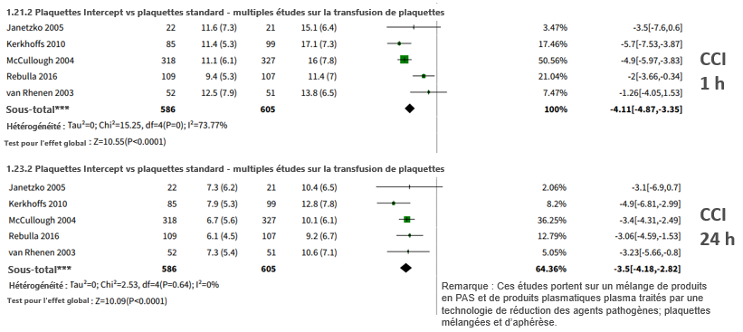
INTERCEPT vs non traité⁶
Numération plaquettaire à 1 heure
Source : site Internet de développement professionnel de la Société canadienne du sang, profedu.ca
Notes:
Ces graphiques proviennent de l’évaluation systématique de Cochrane de 2017 qui compare les plaquettes INTERCEPT aux plaquettes non traitées. On y voit des différences pour la numération plaquettaire corrigée (CCI) à 1 heure et à 24 heures : elles sont en moyenne de -4,1 pour le CCI à 1 heure et de -3,5 pour la CCI à 24 heures.

Slide 26
Remarque sur l’efficacité clinique – Essai PLADO¹³
Méthode
Transfusion prophylactique de plaquettes à des patients atteints de cancer hématologique et ayant une tumeur solide
Administration d’une dose faible (1,1 x 10¹¹), moyenne (2,2 x 10¹¹) ou élevée (4,4 x 10¹¹) lorsque la numération plaquettaire était inférieure à 10 000/l
Critère principal : saignement de grade 2 ou plus selon l’OMS
Résultat
Aucune différence n’a été constatée en termes de saignement significatif.
Les essais utilisant des plaquettes à teneur réduite en agents pathogènes n’ont pas non plus montré d’augmentation du risque de saignement dû à la plus faible quantité de plaquettes dans une dose⁸.
Source : site Internet de développement professionnel de la Société canadienne du sang, profedu.ca
Notes:
Si on note une baisse de la numération plaquettaire post-transfusionnelle avec les plaquettes à teneur réduite en agents pathogènes, l’étude marquante PLADO, réalisée sur des doses de plaquettes variables, nous rappelle une chose importante : même s’il se peut qu’un plus grand nombre de doses de plaquettes soit nécessaire, le saignement clinique n’augmente PAS. N’oublions pas que les essais utilisant des plaquettes à teneur réduite en agents pathogènes n’ont montré aucune augmentation du risque de saignement.

Slide 27
État réfractaire aux plaquettes et allo-immunisation
Essai SPRINT¹⁴
L’état réfractaire semblait transitoire, persistant à la fin de l’étude chez 6 % des patients INTERCEPT et 9 % des patients réfractaires du groupe témoin.
L’état réfractaire aux plaquettes allo-immunisées et le besoin de plaquettes HLA compatibles était rare, similaire dans les deux groupes.
Essai IPTAS¹⁵
Les patients ont été évalués pour détecter la présence d’anticorps anti-HLA avant et après la transfusion de plaquettes à teneur réduite en agents pathogènes ou de plaquettes non traitées.
L’analyse n’était pas suffisamment puissante, mais aucune différence statistiquement significative n’a été observée au niveau des taux d’allo-immunisation anti-HLA.
État réfractaire davantage lié à des causes non immunitaires.
Source : site Internet de développement professionnel de la Société canadienne du sang, profedu.ca
Notes:
En ce qui concerne l’état réfractaire aux plaquettes, un vaste essai contrôlé randomisé comparant les plaquettes INTERCEPT aux plaquettes non traitées (l’essai SPRINT) a détecté que l’état réfractaire semblait être transitoire dans les deux groupes. Le bras INTERCEPT avait besoin de davantage de transfusions de plaquettes, mais il n’y avait aucune différence significative au niveau de l’allo-immunisation anti-HLA ou des anticorps spécifiques aux plaquettes entre les deux groupes. L’état réfractaire aux plaquettes allo-immunes et le besoin de plaquettes HLA compatibles étaient peut fréquent, et similaires dans les deux groupes.
Dans un autre essai (IPTAS), les patients ont été évalués pour détecter la présence d’anticorps anti-HLA avant et après la transfusion de plaquettes à teneur réduite en agents pathogènes ou de plaquettes non traitées. Aucune différence statistiquement significative n’a été observée au niveau des taux d’allo-immunisation anti-HLA, bien que l’analyse n’ait pas été suffisamment puissante. De manière générale, les données probantes disponibles à ce jour semblent indiquer que l’état réfractaire aux plaquettes après une transfusion de produits à teneur réduite en agents pathogènes est davantage lié à des causes non immunitaires et peut probablement être surmonté par des transfusions de plaquettes supplémentaires.

Slide 28
Transfusions néonatales et intra-utérines
Plusieurs études ont décrit l’utilisation de plaquettes à teneur réduite en agents pathogènes chez des patients pédiatriques et néonataux.
Aucune indication d’effet indésirable
Plus grande étude : Delaney et coll. > 3 800 patients pédiatriques dans 4 centres, 2013-2019 (1 188 patients de moins de 4 mois)¹⁶
Aucune étude à long terme
Aucune étude publiée sur les transfusions intra-utérines
Il convient de peser les avantages et les risques avant d’utiliser les plaquettes à teneur réduite en agents pathogènes dans ces contextes.
Source : site Internet de développement professionnel de la Société canadienne du sang, profedu.ca
Notes:
Depuis l’approbation des plaquettes traitées par le système INTERCEPT® à l’échelle internationale, plusieurs études ont décrit l’innocuité de ces produits chez les patients pédiatriques et néonataux. Aucun préjudice n’a été constaté dans les études publiées. La plus grande de ces études est publiée par Delaney et ses collaborateurs, qui ont rapporté l’absence de problèmes chez 1 188 patients de moins de 4 mois ayant reçu des plaquettes à teneur réduite en agents pathogènes. Les données d’innocuité à court terme ont démontré l’innocuité, mais les données à long terme restent limitées. Il n’y a pas de données probantes publiées concernant l’utilisation des plaquettes traitées par le système INTERCEPT pour les transfusions intra-utérines, contexte dans lequel les plaquettes non traitées resteront offertes. Il convient d’évaluer et de peser les avantages et les risques avant d’utiliser les plaquettes à teneur réduite en agents pathogènes dans de telles situations.

Slide 29
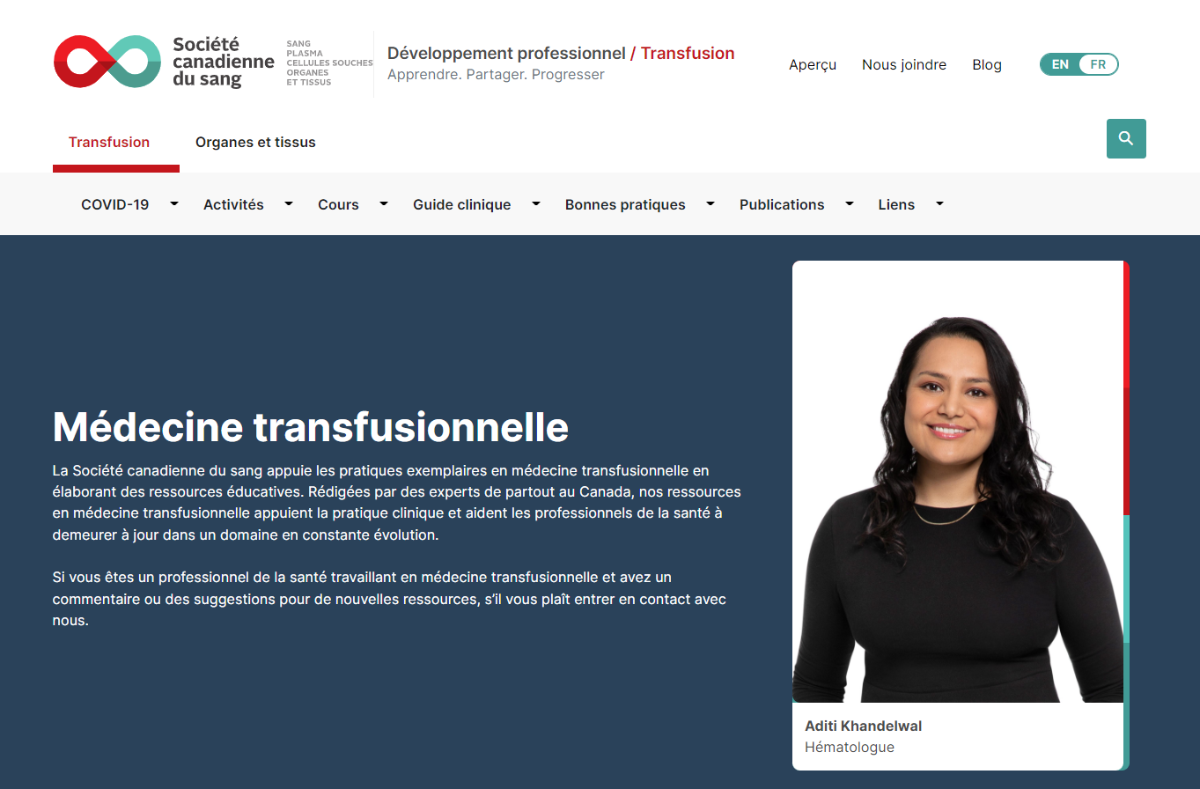
Ressources supplémentaires

Slide 30
Ressources
Portail éducationnel de la Société canadienne du sang (profedu.ca)
Guide clinique de la transfusion, chapitre 19, Plaquettes à teneur réduite en agents pathogènes
Diaporama sur les informations cliniques (également en capsule vidéo)
Diaporama sur les composants (également en capsule vidéo)
Diaporama sur l’essentiel des données cliniques (également en capsule vidéo)
FAQ – Information destinée aux professionnels de la santé concernant les plaquettes à teneur réduite en agents pathogènes
Site Web de la Société canadienne du sang (sang.ca)
Circulaire d’information
Notice du système INTERCEPT : intercept-canada.com
Présentation du Réseau régional ontarien de coordination du sang sur les plaquettes mélangées à teneur réduite en agents pathogènes : Information on Pathogen Reduced Pooled Platelets – Transfusion Ontario
Source : site Internet de développement professionnel de la Société canadienne du sang, profedu.ca
Notes:
À signaler :
Lorsque vous naviguez sur le Web, n’oubliez pas que les exigences réglementaires applicables peuvent varier d’une région à l’autre.

Slide 31
Références
1. Mertes P. M. et coll. Hypersensitivity Transfusion Reactions to Platelet Concentrate: A Retrospective Analysis of the French Hemovigilance Network. Transfusion 2020;60:507-12.
Mowla S. J. et coll. A Comparison of Transfusion-Related Adverse Reactions among Apheresis Platelets, Whole Blood-Derived Platelets, and Platelets Subjected to Pathogen Reduction Technology as Reported to the National Healthcare Safety Network Hemovigilance Module. Transfus Med Rev 2021;35: 78-84.
Kerkhoffs J.-L. H. et coll. A Multicenter Randomized Study of the Efficacy of Transfusions with Platelets Stored in Platelet Additive Solution Versus Plasma.
Blood 2006;108:3210-5.
4. Knutson F. et coll. A Prospective, Active Haemovigilance Study with Combined Cohort Analysis of 19,175 Transfusions of Platelet Components Prepared with Amotosalen-UVA Photochemical Treatment. Vox Sang 2015;109:343-52.
5. Benjamin R. J. et coll. Hemovigilance Monitoring of Platelet Septic Reactions with Effective Bacterial Protection Systems. Transfusion 2017;57:2946-57.
6. Estcourt L. J. et coll. Pathogen‐Reduced Platelets for the Prevention of Bleeding. Cochrane Database of Systematic Reviews 2017.
7. Garban F. et coll. Comparison of the Hemostatic Efficacy of plaquettes à teneur réduite en agents pathogènes Vs Untreated Platelets in Patients with Thrombocytopenia and Malignant Hematologic Diseases: A Randomized Clinical Trial. JAMA Oncology 2018;4:468-75.
8. Jutzi M., Mansouri Taleghani B., Rueesch M., Amsler L., Buser A. Nationwide Implementation of Pathogen Inactivation for All Platelet Concentrates in Switzerland. Transfus Med Hemother 2018;45:151-6.
9. Snyder E. et coll. Clinical Safety of Platelets Photochemically Treated with Amotosalen Hcl and Ultraviolet a Light for Pathogen Inactivation: The Sprint Trial. Transfusion 2005; 45:1864-75.
10. Snyder E. L. et coll. The Piper Phase 4 Study: Pathogen Inactivated Platelets Entering Routine Practice. 2021 AABB Annual Meeting. Virtual, Transfusion 2021.
11. Schulz W. L. et coll. Blood Utilization and Transfusion Reactions in Pediatric Patients Transfused with Conventional or Pathogen Reduced Platelets. J Pediatr 2019;209:220-5.
12. Jimenez-Marco T. et coll. Use and Safety of Riboflavin and Uv Light-Treated Platelet Transfusions in Children over a Five-Year Period: Focusing on Neonates. Transfusion 2019;59:3580-8.
13. Slichter S. J. et coll. Dose of prophylactic platelet transfusions and prevention of hemorrhage. N Engl J Med 2010;362(7):600-13.
14. McCullough J. et coll. Therapeutic Efficacy and Safety of Platelets Treated with a Photochemical Process for Pathogen Inactivation: The Sprint Trial. Blood 2004;104:1534-41
15. Norris P. J. et coll. Ultraviolet Light-Based Pathogen Inactivation and Alloimmunization after Platelet Transfusion: Results from a Randomized Trial. Transfusion 2018; 58:1210-7.
16. Delaney M. et coll. Multinational Analysis of Transfusion Reactions in Children Transfused with Pathogen Inactivated Platelets. 2021 AABB Annual Meeting, Virtual, Transfusion 2021.
Source : site Internet de développement professionnel de la Société canadienne du sang, profedu.ca

